Slide 1
ANALISIS SEMIOTIKA

Slide 2
Semiotika ?
Asal kata Semeion (Bhs Yunani) yang berarti tanda/ sign
Semiotika : ilmu yang mempelajari sistem tanda, seperti Bahasa, kode, sinyal dsb
Teori filsafat umum yang berkenaan dengan PRODUKSI TANDA-TANDA dan SIMBOL-SIMBOL sebagai bagian dari sistem KODE yang digunakan untuk mengkomunikasikan INFORMASI

Slide 3
Posisi Semiotika ?
Pendekatan teoritis yang berorientasi pada kode (sistem) dan pesan (tanda-tanda dan maknanya) tanpa mengabaikan Konteks dan pihak pembaca
Komunikasi verbal
Unsur yang minimal dimengerti kedua pihak

Slide 4
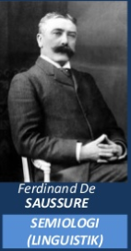
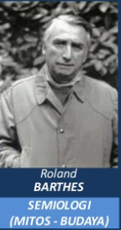
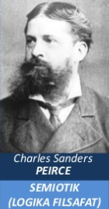
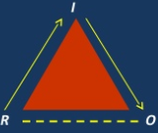
Tokoh Semiotika ?

Slide 5
Semiologi : Ilmu tentang tanda dan penggunaannya dalam masyarakat
Kajian Struktural
Tanda/ Sign
Segala sesuatu yang bermakna
Hubungan antara konkrit dan abstrak
Hubungan antara bentuk (form) dan makna (meaning)
Hubungan antara imaji suara (sound image) dan konsep (concept)
Hubungan ARBITRER maupun MOTIVATED
Semiologi Saussure terkenal dengan konsep DIADIK/DIKOTOMI
(tanda terdiri dari dua unsur)

Slide 6
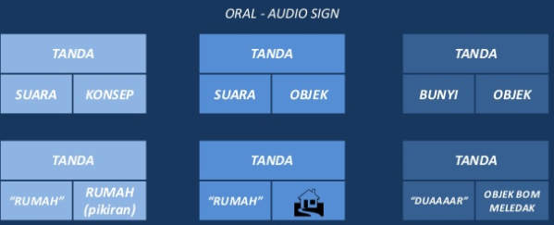
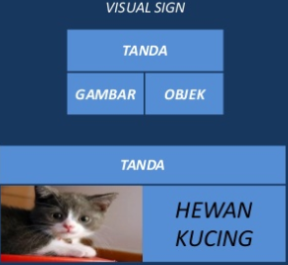
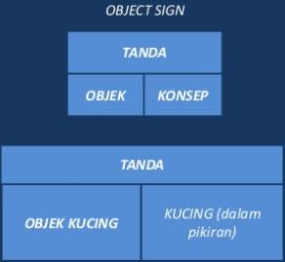
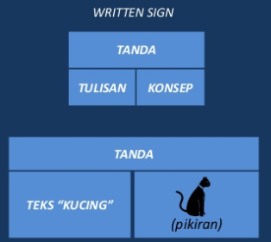
Tanda terdiri dari PENANDA dan PETANDA
Tidak Bisa dipinjamkan
PENANDA tidak berarti tanpa adanya PETANDA dan sebaliknya

Slide 7
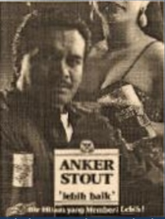
LATIHAN :
Jelaskan penanda, petanda dan tanda dari gambar dibawah ini !
2
1

Slide 8
Semiotik :
ilmu memadukan entitas yang disebut sebagai representamen dengan entitas lain yang disebut sebagai obyek
Kajian Pragmatis
Semiotika Pierce dikenal dengan konsep TRIADIK/ TRIKOTOMI
(tanda terdiri dari tiga unsur)
Sebuah tanda (representamen) adalah sesuatu yang bagi seseorang mewakili sesuatu yang lain dalam beberapa hal/kapasitas. Sesuatu yang lain itu dinamakan interpretan dari tanda yang pertama – dan pada gilirannya mengacu pada obyek.
Dengan demikian, sebuah tanda (representamen) memiliki relasi triadik langsung dengan interpretan dan obyeknya. Proses ini disebut signifikansi

Slide 9
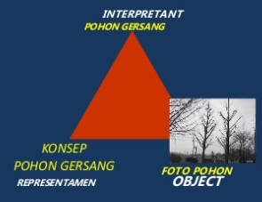
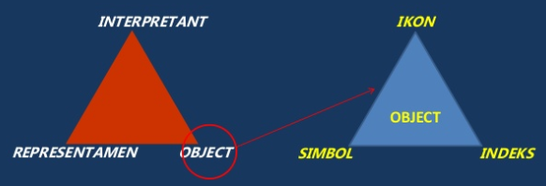
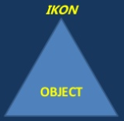
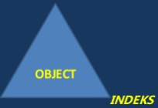
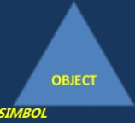
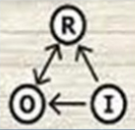
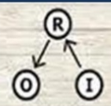
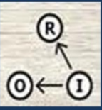
IKON :
tanda yang mengandung kemiripan rupa dengan acuannya (reference).
Didalam ikon, hubungan antara representamen dan obyeknya terwujud dalam beberapa kualitas
Cth : peta, lukisan, kata kukuruyuk, dubbing, gesture, sound effect
INDEKS :
tanda yang mempunyai keterkaitan peristiwa dan eksistensial (bukti kehadiran diantara representamen dan obyeknya SEBAB AKIBAT
Didalam Indeks, hubungan tanda dan obyeknya bersifat konkrit, biasanya bersifat sebab akibat
Cth : jejak tapak kaki merupakan indeks dari seseorang yang lewat disana
Ketukan pintu merupakan indeks dari kedatangan tamu
SIMBOL :
tanda yang bersifat Konvensional (kesepakatan sosial). Tanda tanda biasanya adalah symbol simbol

Slide 10
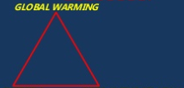
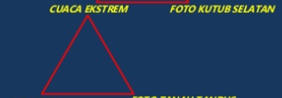
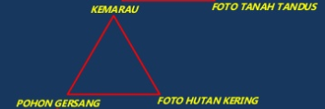

Slide 11
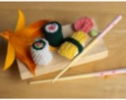
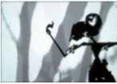
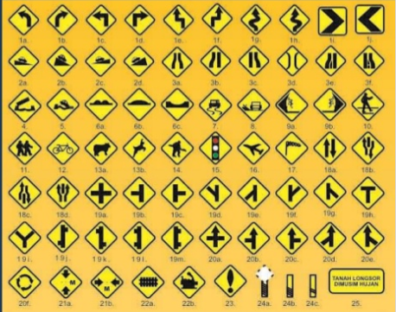
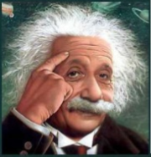
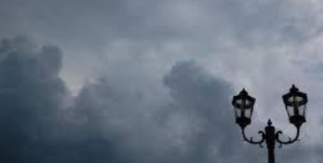
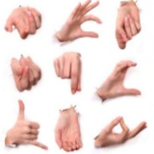
LATIHAN :
Jelaskan tanda berikut termasuk dalam ikon, indeks atau symbol !
1
4
7
5
8
2
3
6
9

Slide 12
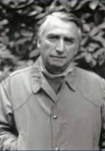
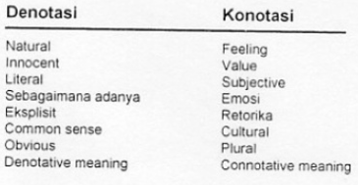
Pengembangan Semiologi Saussure
Munculnya pembagian makna “DENOTASI” dan “KONOTASI”
Denotasi : makna definisional, literal, harafiah, jelas dari suatu tanda
Ciri khas semiotika Barthes :
Munculnya MITOS yang mengacu pada BUDAYA
MITOS
Sistem semiotika tataran kedua (second order) yang dibangun berdasar prinsip konotasi
Ideologi ideologi yang dominan di jaman kita
Sarana mendistorsikan fakta sehingga masyarakat akan menerima begitu saja tanpa perlawanan
Transformasi sejarah kepada sesuatu yang natural (alamiah) dan mengacaukan pembaca bahwa apa yang dibaca konsumen adalah “natural atau seharusnya begitu”
Konotasi : asosiasi-asosiasi sosiokultural dan personal (ideologi, emosi dll) dari tanda. Khususnya terkait dengan kelas/ status sosial, gender, usia, etnisitas dll dari interpreter (pemakna/penafsir tanda)
Sifatnya POLISEMI (multitafsir)

Slide 13
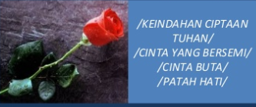
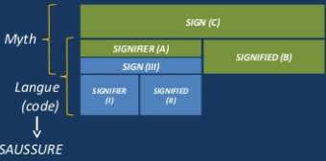
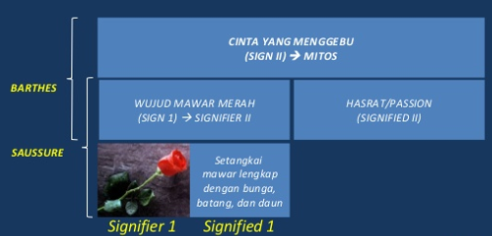
Denotasi
Pengembangan Semiologi Saussure
Konotasi
Posisi MITOS dalam SEMIOTIKA BARTHES

Slide 14
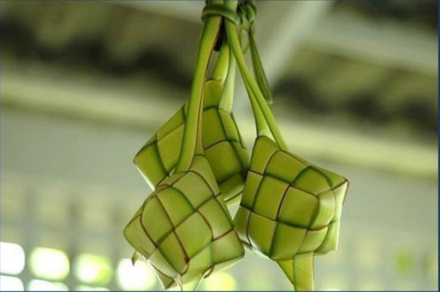
LATIHAN :
Jelaskan tanda berikut berdasar Semiotik Barthes !
3
1
2

Slide 15
Contoh APLIKASI SEMIOTIK DALAM PENELITIAN

Slide 16
Judul Penelitian | REPRESENTASI KECERDASAN BALITA DALAM IKLAN SUSU (STUDI SEMIOTIK IKLAN SUSU FORMULA FRISIAN FLAG DAN SGM DI TELEVISI)
Rumusan Masalah | Bagaimanakah representasi kecerdasan balita yang dikonstruksi oleh iklan susu Frisian flag Jelajah Suprima versi sembunyi kaya bunglon dan SGM eksplor presinutri+ versi berani bercerita?
Tujuan Penelitian | Mengungkap kecerdasan balita yang didefinisikan dan divisualisasikan melalui penanda dan petanda yang digunakan dalam iklan susu Frisian flag Jelajah Suprima versi sembunyi kaya bunglon dan SGM eksplor presinutri+ versi berani bercerita. Mengeksplorasi ideologi dan mitos tentang kecerdasan balita yang di promosikan oleh iklan susu Frisian flag Jelajah Suprima versi sembunyi kaya bunglon dan SGM eksplor presinutri+ versi berani bercerita.
Manfaat Akademis | menyediakan seperangkat analisis dengan bentuk eksploratif terhadap representasi kecerdasan balita yang dikonstruksi oleh iklan susu Frisian flag Jelajah Suprima versi sembunyi kaya bunglon dan SGM eksplor presinutri+ versi berani bercerita. menyediakan referensi dan rujukan akademis dalam kajian cultural studies. Terutama yang berkaitan dengan kecerdasan balita yang disimbolisasi dan direpresentasikan melalui iklan di media massa khususnya televisi.
Manfaat Praktis | menumbuhkan daya kritis terhadap upaya komodifikasi seuatu hal melaui iklan.

Slide 17
Teori dan Konsep | Tradisi Semiotik : Kajian Multidisipliner Untuk Menafsir Makna Tanda Semiotik Periklanan : Pemaknaan Tanda dalam Iklan Semiotik Roland Barthes : Denotasi, Konotasi dan Mitos Bahasa Visual : Kerangka Pemikiran Praktis untuk Mendukung Pemikiran Semiotik Roland Barthes Tentang Tanda dalam Periklanan Pop Culture : Kebudayaan POP yang Mmebentuk Realita Media dan Iklan sebagai Industri Budaya Balita Dalam Iklan dan Media Massa Konsep Kecerdasan Majemuk : 8 jenis kecerdasan Subculture, Identitas dan Representasi : Acuan dalam Menafsir Penggambaran Kecerdasan Balita pada Media
Pendekatan Penelitian | Paradigma Kritis, pendekatan Kualitatif
Metode Penelitian | Analisis Semiotik Roland Barthes
Unit analisis | Unit analisis yang diambil oleh peneliti adalah elemen-elemen yang meliputi aspek-aspek verbal maupun nonverbal yang terdapat dalam kedua iklan tersebut, seperti shot, scene, visual, angel, setting, dialog/narasi serta musik.

Slide 18
Metode Pengumpulan Data | Melakukan pengunduhan iklan susu Frisian flag Jelajah Suprima versi sembunyi kaya bunglon dan SGM eksplor presinutri+ versi berani bercerita dari situs www.youtube.com, pengunduhan yang dilakukan tersebut sama sekali tidak dimaksudkan untuk melakukan tindakan ilegal seperti pembajakan tetapi semata-mata untuk kepentingan akademis. Setelah iklan sudah di dapatkan, peneliti akan membagi iklan tersebut menjadi potongan-potongan alur cerita yang selanjutnya dianalisis komposisinya terutama tentang inti kecerdasan yang termuat di dalamnya dengan metode semiotik.
Metode Analisa Data | Analsis dilakukan dengan menghubungkan antara tanda (sign) dengan makna (meaning), dengan demikian, analisis semiotik yang digunakan dalam penelitian ini menghubungkan antara tanda dengan makna baik yang berada di tataran denotasi maupun konotasi. Konsep-konsep yang bersifat praktis seperti verbal, nonverbal, ukuran pengambilan. gambar,gerak kamera, penggantian gambar, bahasa visual dan pilihan warna yang digunakan sebagai rujukan dalam menginterpretasi makna Pembacaan terhadap makna konotasi diikuti pula dengan pembacaan mitos yang terdapat pada kedua iklan tersebut Peneliti juga akan melakukan eksplorasi terhadap relasi-relasi dari tanda dan menghubungkannya dengan teori kecerdasan majemuk. Sehingga diharapkan akan secara komperhensif menemukan representasi kecerdasan balita yang dikonstruksi, didefinisikan serta divisualisasikan dalam iklan susus Frisian flag Jelajah Suprima versi sembunyi kaya bunglon dan SGM eksplor presinutri+ versi berani bercerita

Slide 19
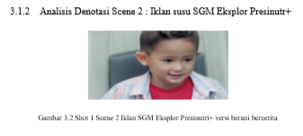
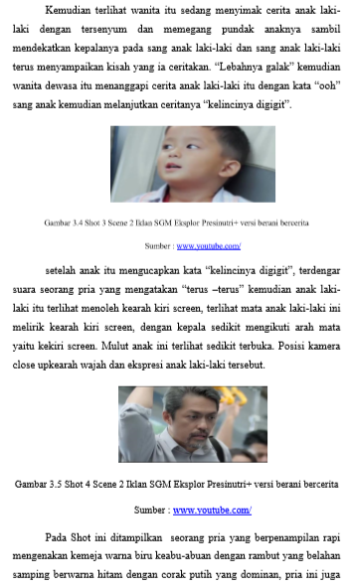
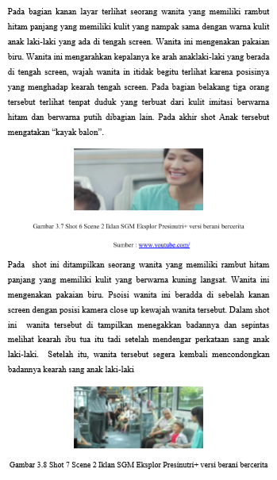
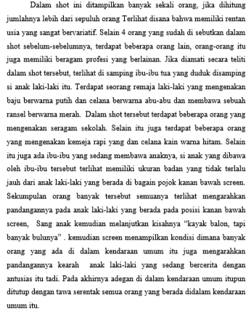
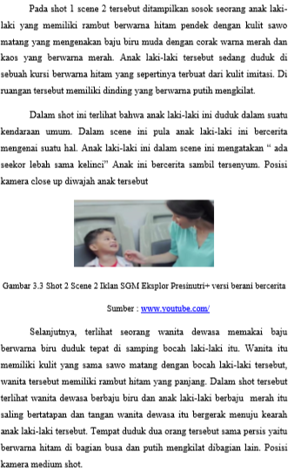
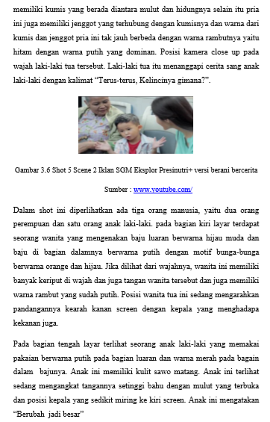

Slide 20
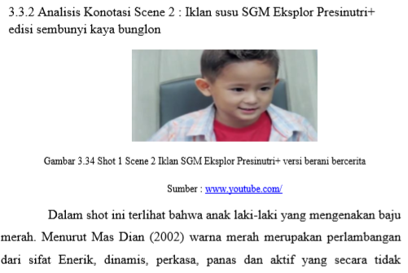
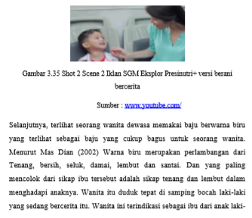
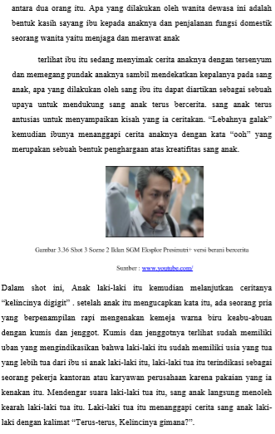
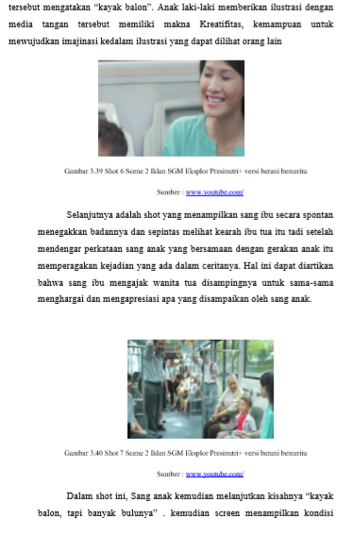
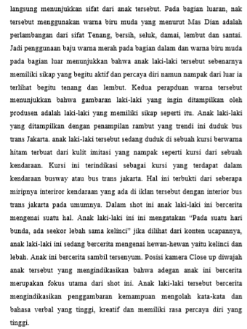
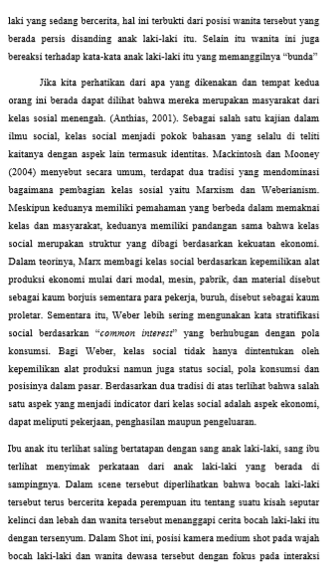
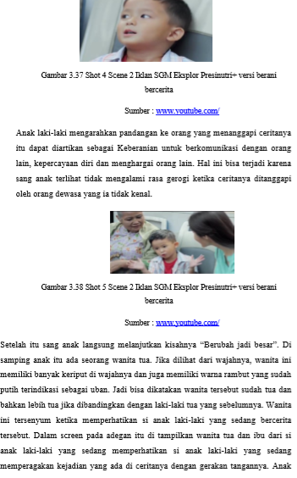
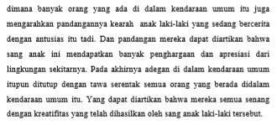

Slide 21
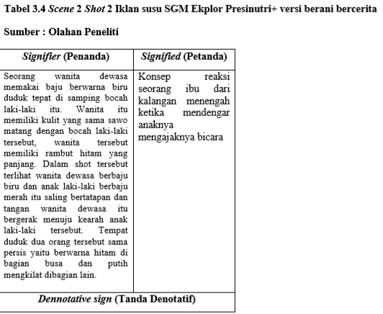
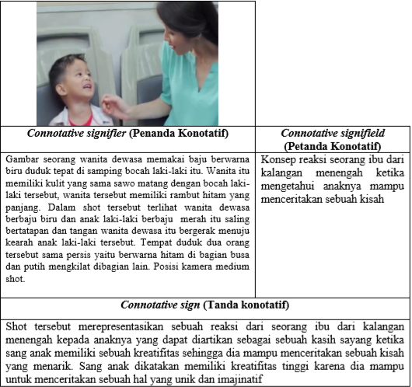

Slide 22
Judul | Representasi ……..dalam Film……….
Rumusan Masalah | Bagaimana representasi ……….dalam film………?
Tujuan Penelitian | Mendapatkan representasi ……….dalam film………….
Manfaat Akademis | Melengkapi penelitian dalam studi media massa, khususnya film dan ……….(konsep representasi)
Manfaat Praktis | Mendapatkan representasi ………..dari sebuah film Mendapatkan wacana ……….yang sedang berkembang saat ini Hasil penelitian ini dapat digunakan sebagai bahan masukan untuk……….mengenai….
Teori dan Konsep | Representasi 1.1. Representasi dalam film/video clip/iklan 1.2. Representasi budaya dalam film/video clip/iklan Semiotika 2.1. Semiotika Roland Barthes/ Pierce 2.2. Semiotika budaya dalam film/video clip/iklan 2.3. Semiotika dalam film/video clip/iklan 3. Teori/konsep yang terkait dengan representasi yang dijadikan fokus penelitian

Slide 23
Pendekatan Penelitian | Paradigma konstruktivisme/ kritis, pendekatan kualitatif
Metode Penelitian | Penelitian ini menggunakan metode semiotika, yakni metode yang memfokuskan dirinya pada tanda dan teks sebagai obyek kajiannya serta bagaimana peneliti menafsirkan dan memahami kode (decoding) dibalik tanda dan teks tersebut. Peneliti memilih metode semiotika Roland Barthes untuk menjawab pertanyaan yang dirumuskan dalam rumusan permasalahan. Di dalam area penelitian semiotika, peneliti menggunakan metode Analisa semiotika model Roland barthes. Upaya ini dilakukan untuk mendekode atau mengurai makna yang membentuk dan dilekatkan pada obyek gambar visual yang ada. Penelitian ini memilih fokus pada scene yang ada di film hingga mendapatkan makna apa yang ingin ditampilkan melalui film tersebut. Semiotika Roland Barthes tersusun atas tingkatan-tingkatan sistem Bahasa. Umumnya Barthes membuatnya dalam dua tingkatan Bahasa, Bahasa tingkat pertama adalah Bahasa sebagai obyek dan Bahasa tingkat kedua disebut meta Bahasa.Sistem tanda pertama disebut denotasi, sedang sistem tanda kedua disebut konotasi. Dalam penelitian ini, peneliti meneliti bagaimana representasi ….digambarkan dalam film…..Visualisasi ……..(konsep representasi) dilihat melalui scene yang ditampilkan pada film…..Proses ini diilanjutkan dengan melihat teks yang terkait dengan teks dalam film, dan teks yang ada dimasyarakat, hingga menemukan wacana ……dalam film….
Unit analisis | Unit analisis yang digunakan dalam film ini adalah scene, teknik pertukaran kamera, bunyi, dialog ……yang ada dalam film.

Slide 24
Metode Pengumpulan data | Pengumpulan data dalam penelitian ini dilakukan dengan melalui tahapan : Mengunduh film ………. Mengamati film …….dan mengambil adegan atau gambar visual dari film …….yang dianggap mampu mewakili ……… Data primer yang digunakan dalam penelitian ini adalah scene film ……...Untuk mengeksplorasi data primer, peneliti menganalisis teks yang terdapat dalam film ……melalui alat analisis semiotika menjadi data dalam bentuk narasi. Narasi tersebut dipilih untuk mengidentifikasi …………yang akan disajikan melalui gambaran…….di dalam film….. Data sekunder dieksplorasi dari berbagai macam referensi, digunakan untuk mengeksplorasi dan interpretasi representasi ……yang ingin disampaikan film
Metode Analisa Data | Tahapan-tahapan analisis data dalam penelitian ini antara lain : Mendefinisikan obyek analisis penelitian. Dalam penelitian ini , film yang dipilih ….. Mengumpulkan teks. Peneliti melakukan capture pada adegan tertentu yang dianggap relevan dalam merepresentasikan …….. Menjelaskan teks. Peneliti berfokus pada tanda tanda denotasi yang ada di film, misalnya pada setting. Denotasi mengacu pada deskripsi citra dan teks yang literal (denotatif) atau apa yang ditunjukkan oleh citra tersebut Menafsirkan teks. Peneliti menarik makna dari teks. Peneliti mulai menganalisa dan lebih dalam dan mengaitkan teks film dengan teori untuk melengkai hasil temuan agar tidak melenceng dari latar belakang permasalahan Menarik kesimpulan yang berupa representasi………….dalam film …………

Slide 25
Metode Pengujian Data | Keabsahan data dalam penelitian ini dijelaskan melalui aspek : Credibility Dalam penelitian ini kredibilitas diukur dari intertekstualitas. Istilah dimana teks dan ungkapanmya dibentuk oleh teks yang datang sebelumnya, saling melengkapi dan salah satu bagian dari teks tersebut mengantisipasi lainnya. Intertekstualitas adalah kaitan teks dengan teks yang lain. Secara umum, intertekstualitas dibagi menjadi dua, yakni manifest intertectuality, dan interdiscusivity. Dalam manifest intertecuality muncul secara eksplisit dalam teks, misalnya dalam bentuk melalui kutipan. Sedangkan interdiscursivity, teks teks lain mendasari konfigurasi elemen yang berbeda dari order of discourse. Dalam menganalisa film……tidak terlepas dari unsur subyektifitas peneliti sendiri dan berdasarkan literatur teks mengenai konsep makna-makna tertentu yang terkait dengan elemen-elemen dari film tersebut.
Keterbatasan Penelitian | Penelitian ini terbatas pada analisis semiotik dengan menggunakan semiotik Roland Barthes/ Pierce. Pengamatan hanya dilakukan terhadap Scene/dialog yang ditampilkan. Penelitian ini tidak menilik konsumsi teks khalayak setelah menonton film ini.

